Slide 1
OSPF
Sebastien Cabiddu 3.IT

Slide 2
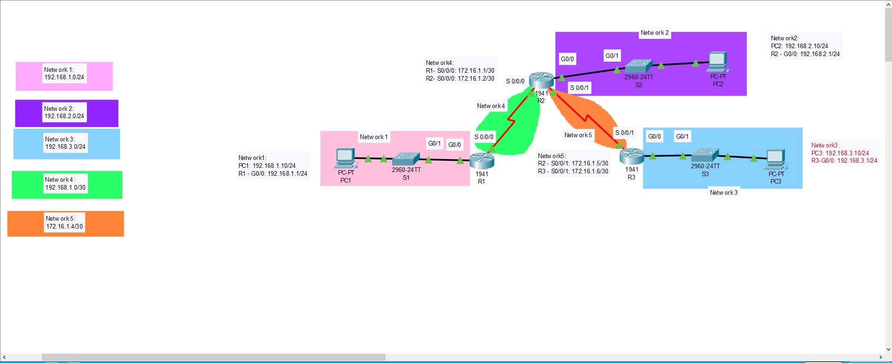
Schéma Network

Slide 3
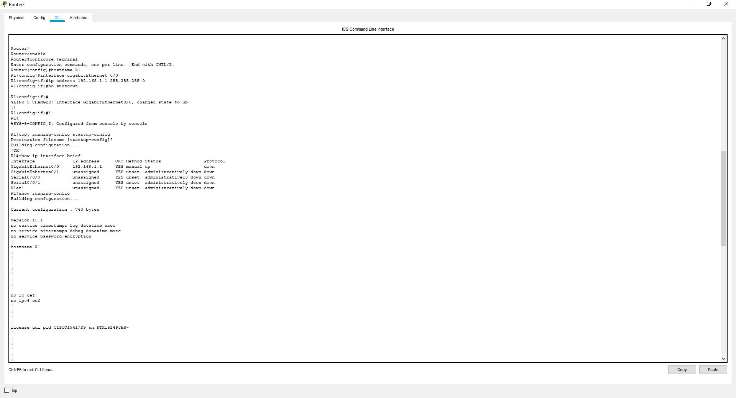
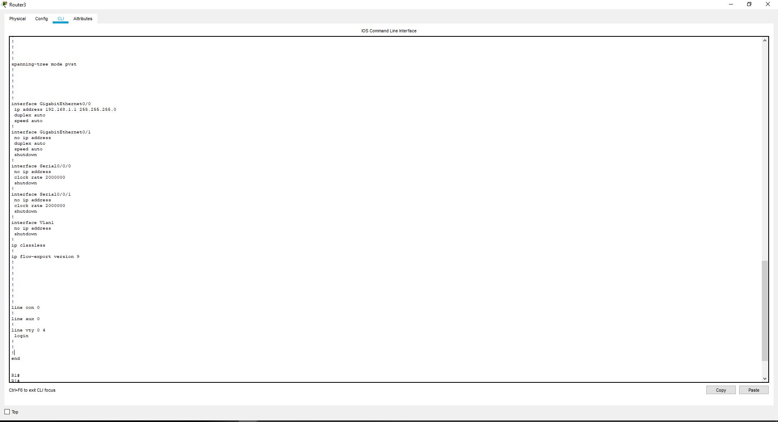
Konfigurace Router (Interface GigabitEthernet 0/0)

Slide 4
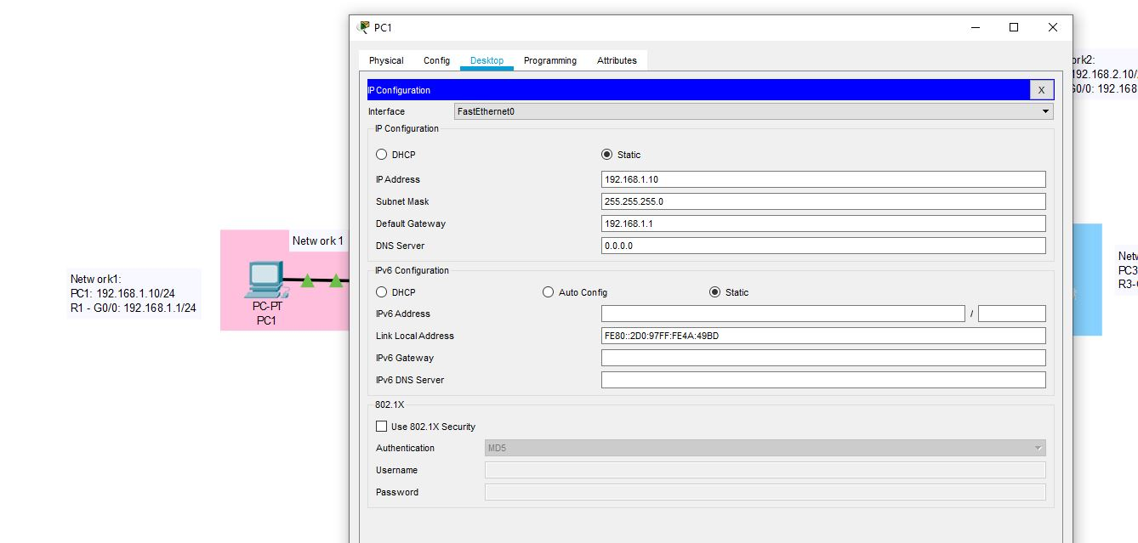
Konfigurace PC

Slide 5
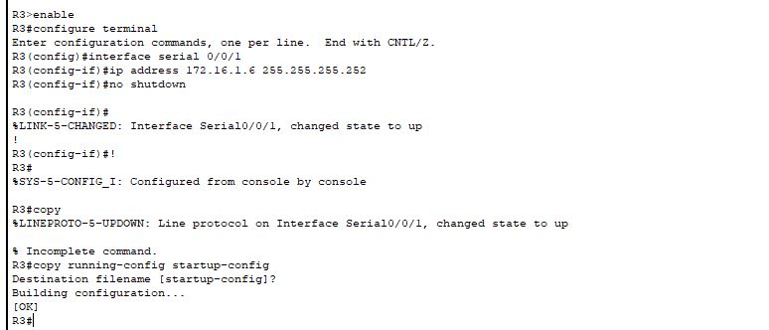
Konfigurace Router (Interface Serial 0/0/0)

Slide 6
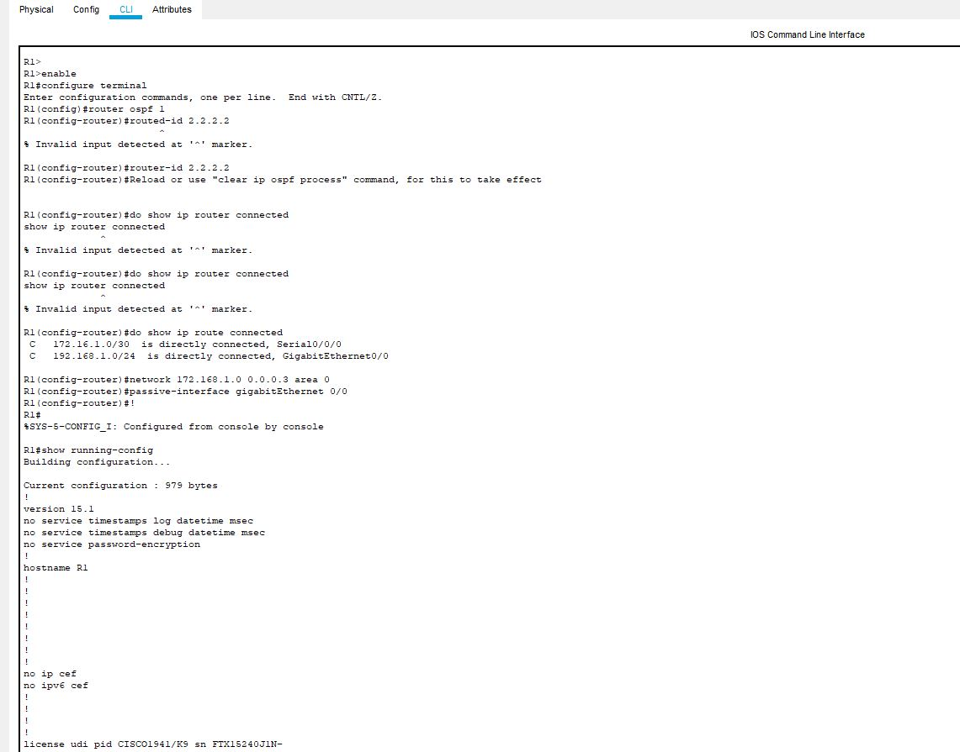
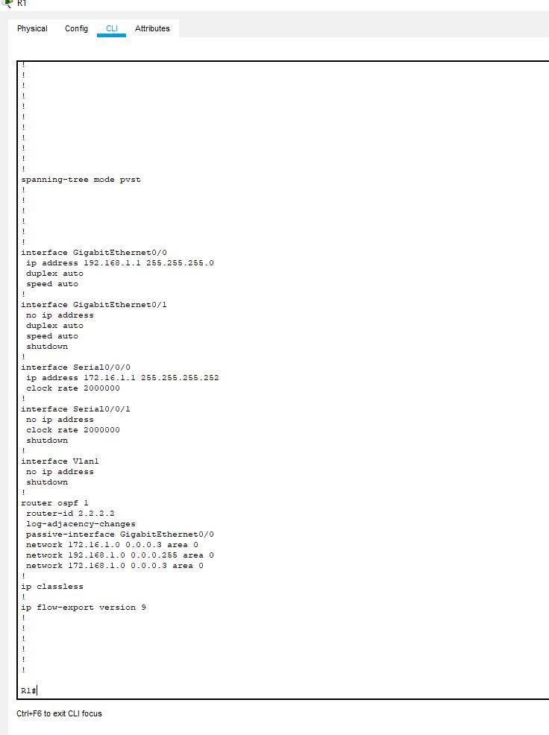
Konfigurace OSPF
(měl jsem už to hotovy)

Slide 7
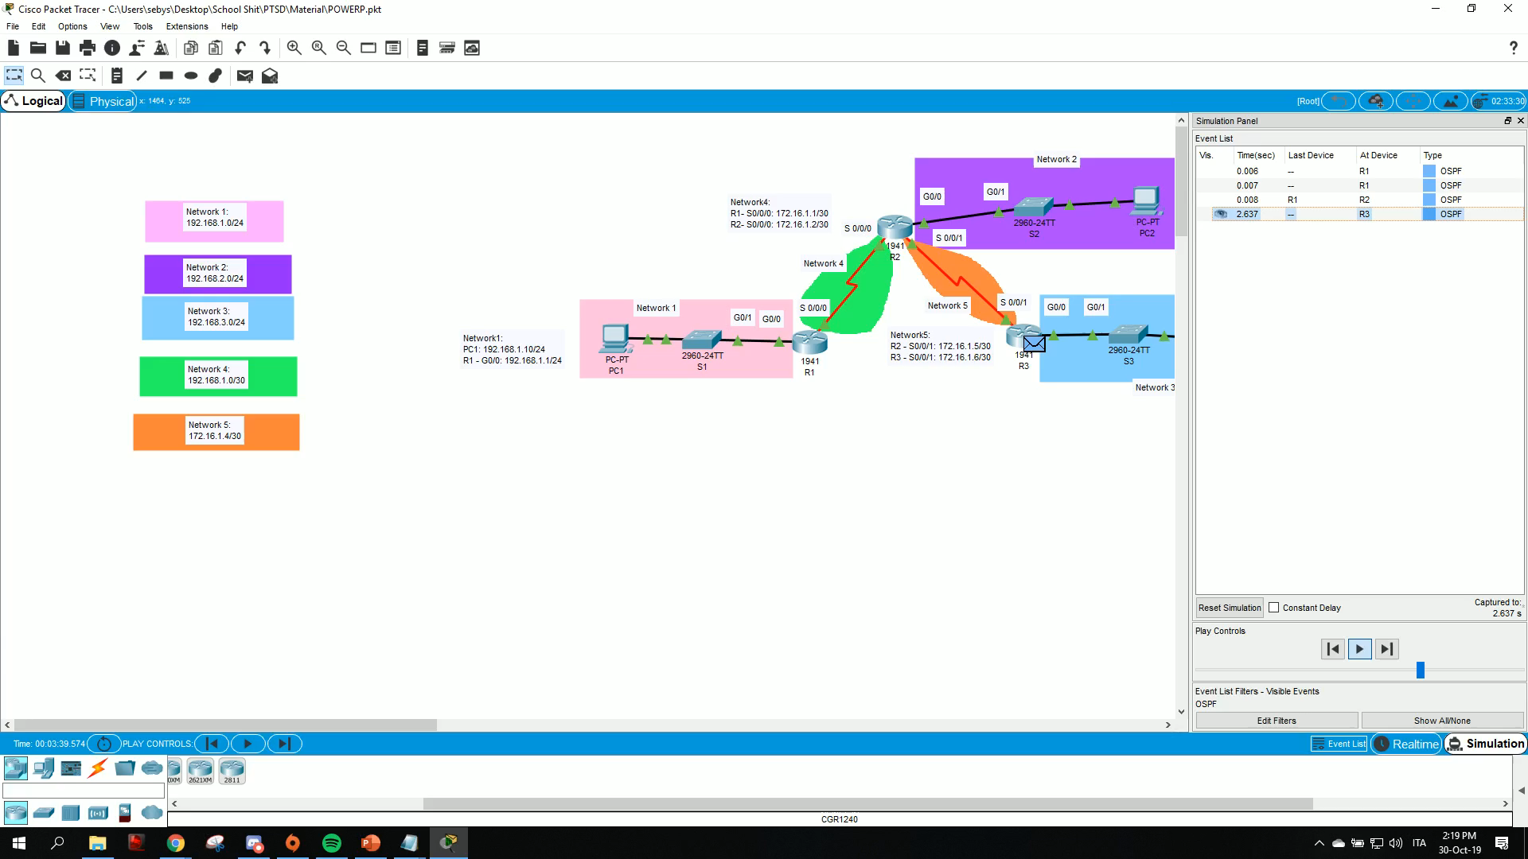
OSPF Protokol Simulation

